Slide 1
Тема: Волновая оптика.

Slide 2
В СЛОВЕ «СВЕТ» ЗАКЛЮЧЕНА ВСЯ ФИЗИКА
С. И. ВАВИЛОВ

Slide 3
Объект исследования:
Свет
Предмет исследования:
Волновые свойства света

Slide 4
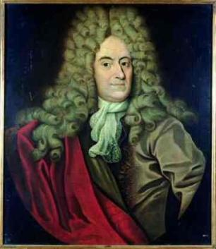
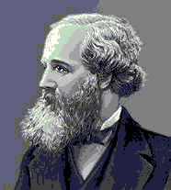
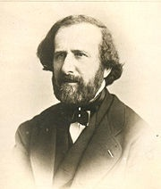
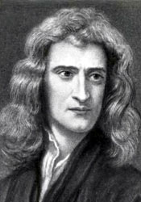
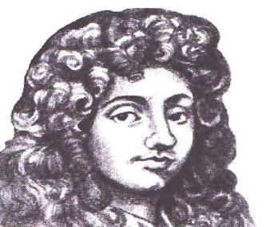

Slide 5
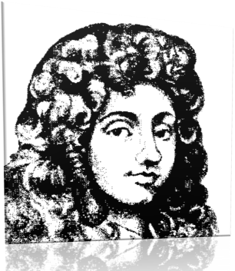
Гипотеза:
СВЕТ
Волна
Поток частиц

Slide 6
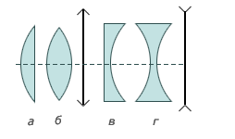
Линзы
Собирающие линзы (а,б)
Рассеивающие линзы (в,г)

Slide 7
Геометрическая оптика
Раздел оптики, в котором изучаются законы распространения световой энергии в прозрачных средах на основе представления о световом луче.

Slide 8
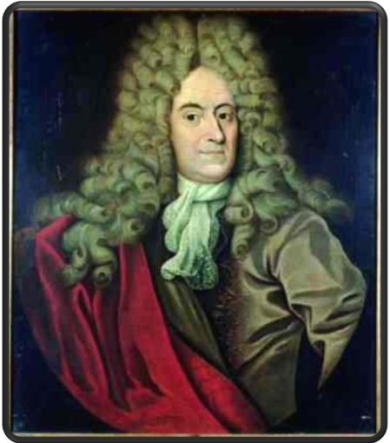
Ремер Оле
(1644-1710),
датский астроном. По наблюдениям спутников Юпитера впервые определил скорость света (1675). Изобрел несколько инструментов, в т. ч. меридианный круг и пассажный инструмент.

Slide 9
Астрономический метод измерения скорости света

Slide 10
ФИЗО Арман Ипполит Луи (1819-1896), французский физик. Первым измерил (1849) скорость света земного источника. Определил (1851) скорость света в движущейся жидкости и показал, что свет частично увлекается движущейся средой.

Slide 11
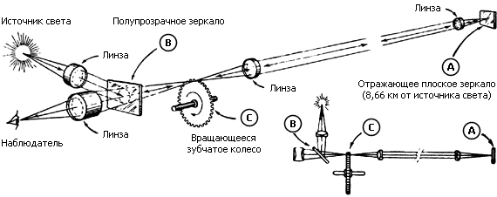
Лабораторный метод измерения скорости света

Slide 12
Гюйгенс Христиан (1629—1695) — голландский физик и математик, создатель первой волновой теории света. Основы этой теории Гюйгенс изложил в «Трактате о свете» (1690). Гюйгенс впервые использовал маятник для достижения регулярного хода часов и вывел формулу для периода колебаний математического и физического маятников. Математические работы Гюйгенса касались исследования конических сечений, циклоиды и других кривых. Ему принадлежит одна из первых работ по теории вероятности. С помощью усовершенствованной им астрономической трубы Гюйгенс открыл спутник Сатурна Титан.

Slide 13
Принцип Гюйгенса.
Каждая точка среды, до которой дошло возмущение, сама становится источником вторичных волн.

Slide 14
Исаак Ньютон. (4.01.1643, Вулсторп, около Граптема, – 31.03.1727, Кенсингтон)
Ньютон родился в семье фермера; отец умер незадолго до рождения сына. В 12 лет Исаак начал учиться в Грантемской школе, в 1661 поступил в Тринити-колледж Кембриджского университета в качестве субсайзера (так назывались бедные студенты, выполнявшие для заработка обязанности слуг в колледже), где его учителем был известный математик И. Барроу. Окончив университет, Ньютон в 1665 получил ученую степень бакалавра. В 1665–67, во время эпидемии чумы, находился в своей родной деревне Вулсторп; эти годы были наиболее продуктивными в научном творчестве Ньютона. Здесь у него сложились в основном те идеи, которые привели его к созданию дифференциального и интегрального исчислений, к изобретению зеркального телескопа (собственноручно изготовленного им в 1668), открытию закона всемирного тяготения; здесь он провел опыты над разложением света. В 1668 Ньютону была присвоена степень магистра, а в 1669 Барроу передал ему почетную люкасовскую физико-математическую кафедру, которую Ньютон занимал до 1701. В 1687 он опубликовал свой грандиозный труд «Математические начала натуральной философии» (кратко – «Начала»). В 1695 получил должность смотрителя Монетного двора (этому, очевидно, способствовало то, что Ньютон изучал свойства металлов). Ему было поручено руководство перечеканкой всей английской монеты. Ему удалось привести в порядок расстроенное монетное дело Англии, за что он получил в 1699 пожизненное высокооплачиваемое звание директора Монетного двора. В том же году Ньютон избран иностранным членом Парижской АН. В 1703 он стал президентом Лондонского королевского общества. В 1705 за научные труды он возведен в дворянское достоинство. Похоронен Ньютон в английском национальном пантеоне – Вестминстерском аббатстве.

Slide 15
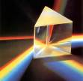
Работа по оптике.
Еще в 60-е гг. XVII в. Ньютон заинтересовался оптикой и сделал открытие, которое, как казалось сначала, говорило в пользу корпускулярной теории света. Этим открытием было явление дисперсии света и простых цветов. В экране, на котором наблюдался спектр, делалось также малое отверстие. Через отверстие пропускали уже не белый свет, а свет, имеющий определенную окраску, говоря современным языком, монохроматический пучок света. На пути этого пучка Ньютон ставил новую призму, а за ней новый экран. Что будет наблюдаться на этом экране? Разложит он одноцветный пучок света в новый спектр или нет? Опыт показан, что этот пучок света отклоняется призмой как одно целое, под определенным углом. При этом свет не изменяет своей окраски. Поворачивал первую призму, Ньютон пропускал через отверстие экрана цветные лучи различных участков спектра. Во всех случаях они не разлагались второй призмой, а лишь отклонялись на определенный угол, разный для лучей различного цвета.
В экране, на котором наблюдался спектр, делалось также малое отверстие. Через отверстие пропускали уже не белый свет, а свет, имеющий определенную окраску, говоря современным языком, монохроматический пучок света. На пути этого пучка Ньютон ставил новую призму, а за ней новый экран. Что будет наблюдаться на этом экране? Разложит он одноцветный пучок света в новый спектр или нет? Опыт показан, что зтот пучок света отклоняется призмой как одно целое, под определенным углом. При этом свет не изменяет своей окраски. Поворачивал первую призму, Ньютон пропускал через отверстие экрана цветные лучи различных участков спектра. Во всех случаях они не разлагались второй призмой, а лишь отклонялись на определенный угол, разный для лучей различного цвета.
После этого Ньютон пришел к заключению, что белый свет разлагается на цветные лучи, которые являются простыми и призмой не разлагаются. Для каждого цвета показатель преломления имеет свое, определенное значение. Цветность этих лучей и их преломляемость не может измениться “ни преломлением, ни отражением от естественных тел, или какой-либо иной причиной”,– писал Ньютон.

Slide 16
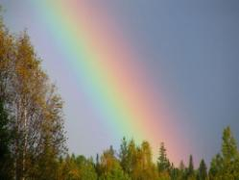
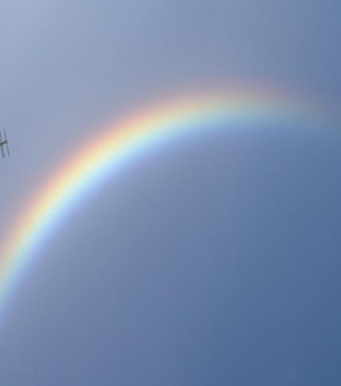
Дисперсия.

Slide 18
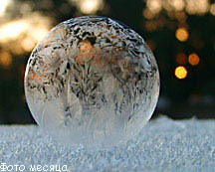
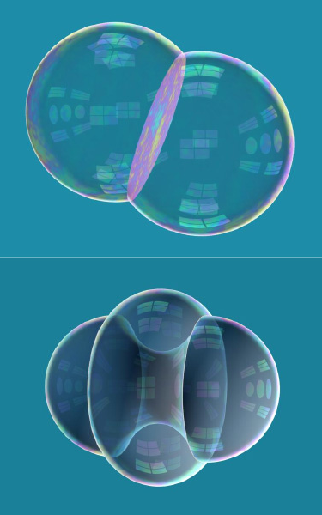
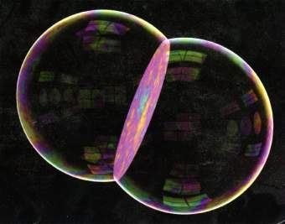
Интерференция.
Горит, как хвост павлиний,
Каких цветов в нем нет!
Лиловый, красный, синий,
Зеленый, желтый цвет.
С.Я.Маршак.

Slide 19
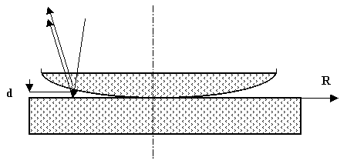
Кольца Ньютона.
Кольца Ньютона являются исторически первым примером наблюдения интерференционной картины полос равной толщины. Геометрия наблюдения этих колец чрезвычайно проста. На плоской стеклянной поверхности лежит плоско-выпуклая стеклянная линза небольшой кривизны (обычно берут линзу с фокусным расстоянием порядка метра). Система освещается параллельным пучком естест венного или монохроматического света сверху, со стороны линзы. Вблизи оптической оси системы (то есть точки касания линзы и стеклянной подложки) разность хода лучей, отраженных от подложки и выпуклой поверхности линзы, невелика и медленно изменяется по квадратичному закону с ростом расстояния до оси системы R:
где R₀ - радиус кривизны линзы, порядка метра;
l - длина волны света;
d - малый зазор между линзой и подложкой. В случае когда d=2pm, то есть разность хода обеих отраженных волн кратна длине волны, - обе волны складываются синфазно, то есть дают в отраженном свете интерференционный максимум. Это соответствует условию:

Slide 20
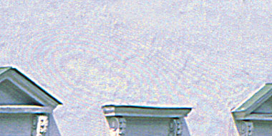
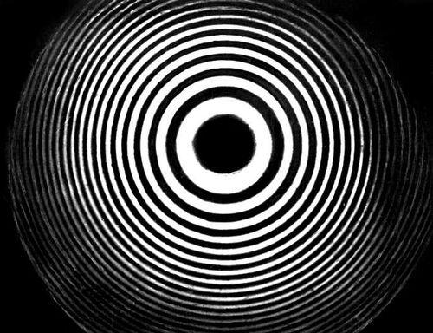
Таким образом интерференционные максимумы имеют вид концентрических колец с центром в ночке касания линзы и подложки. Оценки для десяти метрового радиуса кривизны линзы и зеленого света дают R₁»3 мм. Таким образом, кольца Ньютона легко наблюдаются невооруженным глазом.
В случае когда падающее излучение - естественный свет, для разных его длин волн положение интерференционных максимумов различно, и в пределах первых трех - четырех интерференционных порядков m, наблюдаются системы вложенных окрашенных колец. Такие кольца и называются кольцами Ньютона, первым их наблюдавшего.

Slide 21
Использование интерференции:
Явление интерференции света находит широкое применение в современной технике. Одним из таких применений является создание "просветленной" оптики. Отполированная поверхность стекла отражает примерно 4% падающего на нее света. Современные оптические приборы состоят из большого числа деталей, изготовленных из стекла. Проходя через каждую из этих деталей, свет ослабляется на 4%. Общие потери света в объективе фотоаппарата составляют примерно 25%, в призменном бинокле и микроскопе — 50% и т. д.
Другим применением явления интерференции является получение хорошо отражающих покрытий, необходимых во многих отраслях оптики.
И. с. широко используется при спектральном анализе для точного измерения расстояний и углов, в рефрактометрии, в задачах контроля качества поверхностей, для создания светофильтров, зеркал, просветляющих покрытий и др.

Slide 22
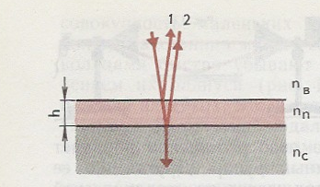
Просветление оптики.
Просветление оптики основано на интерференции. На поверхность оптического стекла, например линзы, наносят тонкую пленку с показателем преломления n_{п}, меньшим показателя преломления стекла n_{с.}

Slide 23
Дифракция.
Огибание волнами краев препятствий. Дифракция присуща любому волновому движению.

Slide 24
Юнг Томас и его опыт

Slide 25
Юнг Томас (1773-1829)
Английский ученый с необыкновенной широтой научных интересов и многогранностью дарований. Юнг одновременно известный врач и физик с огромной интуицией, астроном и механик, металлург и египтолог, физиолог и полиглот, талантливый музыкант и даже способный гимнаст. Главными заслугами Юнга является открытие интервенции света (термин «интервенция» принадлежит Юнгу) и объяснение явления дифракции на основе волновой теории. Юнг первым измерил длину световой волны.

Slide 26
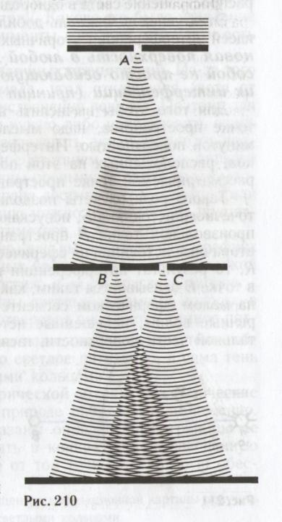
Опыт Юнга:

Slide 27
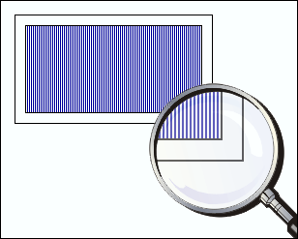
Дифракционная решетка
Представляет собой совокупность большого числа очень узких щелей, разделенных непрозрачными промежутками.

Slide 28
Лабораторная работа № 3
«Измерение длины световой волны с помощью дифракционной решётки»
Оборудование: Дифракционная решётка, чёрный экран с узкой вертикальной щелью, штатив с лапкой.
Ход работы:
Цвет | Постоянные величины |  |  | Значение |  | λ, м
 | k | d, | а, | слева | справа
фиолетовый | 1
зелёный
красный
Максимум света
b
Решётка
Экран

Slide 29
Проблемный вопрос:
Свет – поперечная волна?

Slide 30
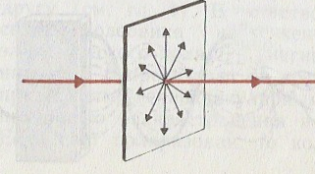
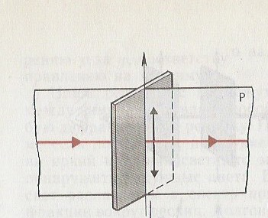
Поляризация света.

Slide 31
Вывод:
Свет – это электромагнитная волна.

Slide 32
Джеймс Клерк Максвелл (1831-79)
Создатель классической электродинамики, один из основоположников статистической физики, организатор и первый директор Кавендишской лаборатории; создал теорию электромагнитного поля (уравнения Максвелла); ввел понятие о токе смещения, предсказал существование электромагнитных волн, выдвинул идею электромагнитной природы света. Установил статистическое распределение, названное его именем. Исследовал вязкость, диффузию и теплопроводность газов. Показал, что кольца Сатурна состоят из отдельных тел. Труды по цветному зрению и колориметрии (диск Максвелла), оптике (эффект Максвелла), теории упругости (теорема Максвелла, диаграмма Максвелла — Кремоны), термодинамике, истории физики и др.

Slide 33
Таблица самооценки
№ | 1 вариант | 2 вариант
1 | Б | В
2 | А | Б
3 | В | Г
4 | Б | Б
5 | А | В
6 | А | Д
7 | А,Б,В | Г,Д

Slide 34
Структурная схема по теме «Волновая оптика»
Явление | Научные факты | Гипотеза | Величины | Законы | Применение
Распространение света | 1.Образование за предметами резких теней и размытых полутеней. 2.Явление интерференции 3.Явление дифракции 4.Явление поляризации | Свет – это волна. Свет – это поток частиц. | n - показатель преломления с –скорость света | 1.Прямолинейного распространения света. 2.Закон отражения 3.Закон преломления | Линзы. Фотоаппарат Очки Бинокль Проекционный аппарат Глаз Интерферометры Дифракционные решётки Просветлённая оптика
α- угол падения
β – угол преломления
γ – угол отражения

Slide 35
Глоссарий
Понятие | Значение
геометрическая оптика | раздел оптики, в котором изучаются законы распространения световой энергии в прозрачных средах на основе представления о световом луче.
Принцип Гюйгенса | Каждая точка среды, до которой дошло возмущение, сама становится источником вторичных волн.
Интерференция | это сложение двух волн, вследствие которого наблюдается устойчивая во времени картина усиления или ослабления результирующих световых колебаний в различных точках пространства.
Дифракция | это огибание волнами краёв препятствий. Дифракция присуща любому волновому движению
Дифракционная решётка | представляет собой совокупность большого числа очень узких щелей, разделённых непрозрачными промежутками.
Луч | Это линия вдоль которой распространяется свет
Скорость света | Максимально возможная скорость в природе, скорость распространения электромагнитной волны, постоянная величина.

Slide 36
Свет – это величайшая ценность, которой одарила нас природа, это необходимое условие существования растений, животных, и человека.
Б.Ф. Билимович

